Slide 1
Implantación del Servicio Interoperabilidad con GIRO
06/02/2015

Slide 2
Índice
Reunión de arranque.
Toma de requisitos del Servicio.
Sesión de demo de la implantación del piloto.
Formación a usuarios.
Implementación y puesta en producción.
Soporte al Servicio implantado.
Tiempos de implantación.
Ruegos y preguntas.
Notes:
El registro de interesados involucra tanto la definición de las distntas áreas y grupos a utilizar en el servicio, como el detalle del listado de integrantes de cada grupo.

Slide 3
Reunión de arranque.
Alcance y expectativas del Responsable del Servicio
  Controlar las actuaciones relacionadas con el soporte en el ámbito de la Interoperabilidad de los Sistemas de Información que se integran con GIRO
Registro de interesados:
  Responsable del Servicio: SCDSH
  Áreas usuarias: Responsables técnicos de Consejerías y de Agencias Administrativas afectadas por GIRO
  Grupos para la prestación del Servicio (interlocutores)
    UTE GIRO
    Sv. Sistemas Corporativos Económicos Financieros*
    Sv. Producción*
    Sv. Planificación Estratégica*
    Sv. Coordinación y Desarrollo de Sistemas Horizontales

Slide 4
Propuesta de Operaciones

Slide 5
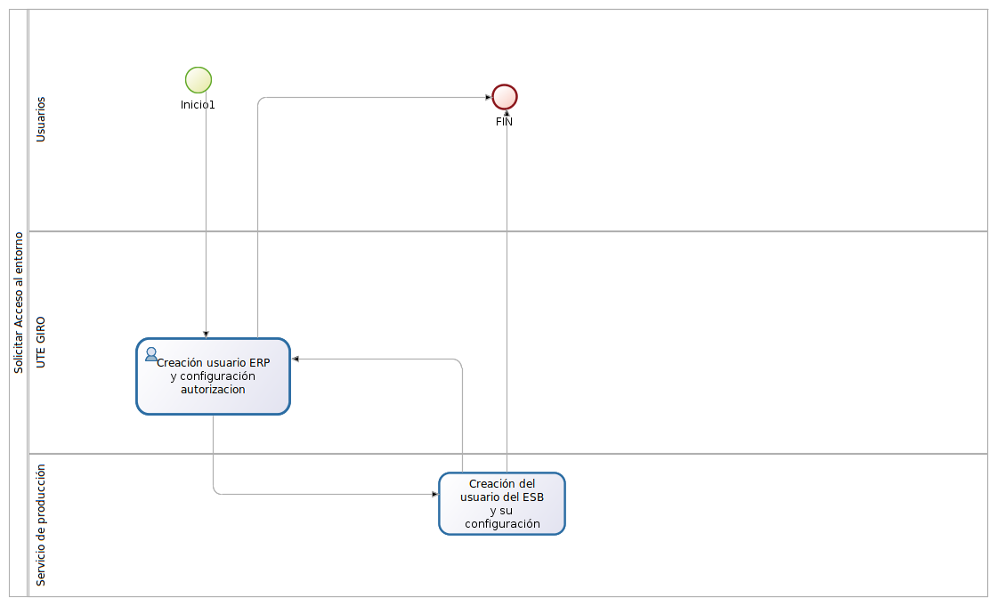
Gestión de accesos.
Solicitar acceso al entorno

Slide 6
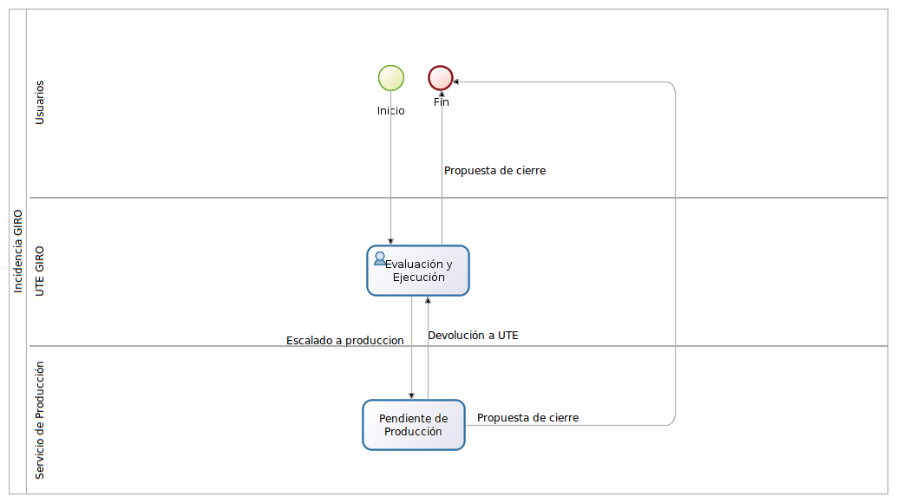
Gestión de Incidencias.
Notificar Incidencia

Slide 7
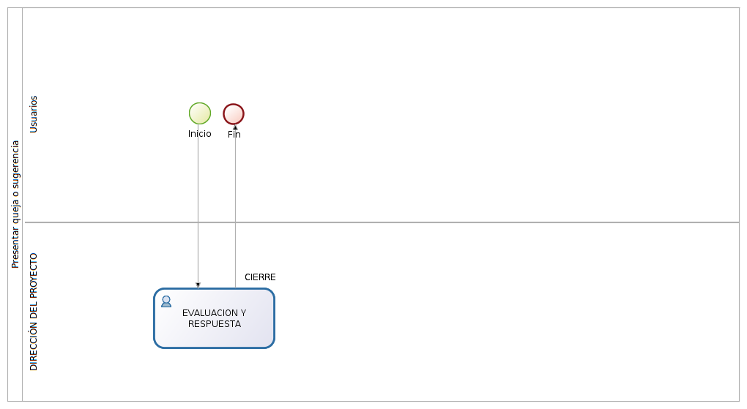
Gestión de Incidencias.
Presentar queja o sugerencia

Slide 8
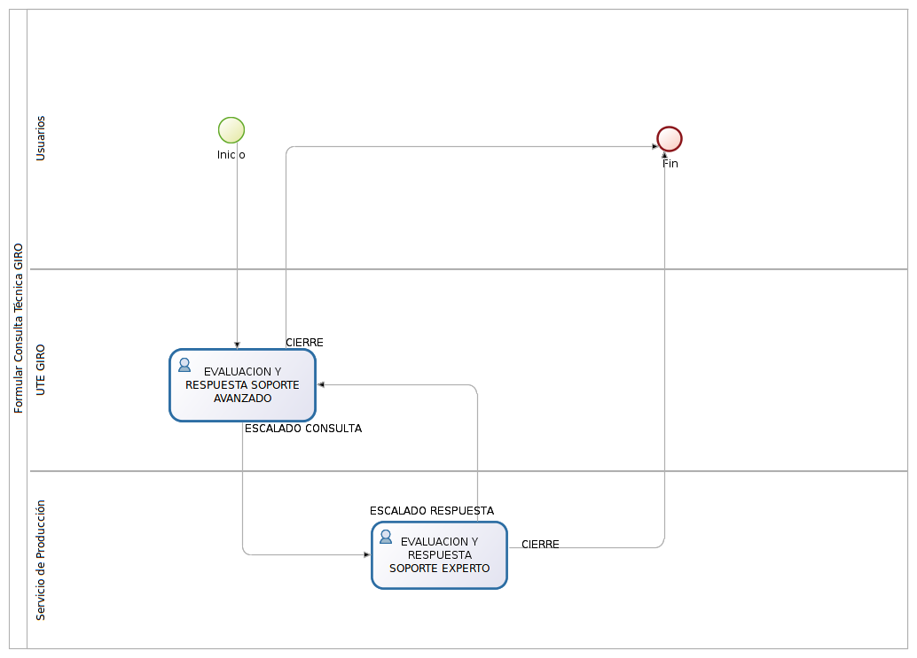
Gestión de Peticiones
Formular Petición/Consulta Técnica

Slide 9
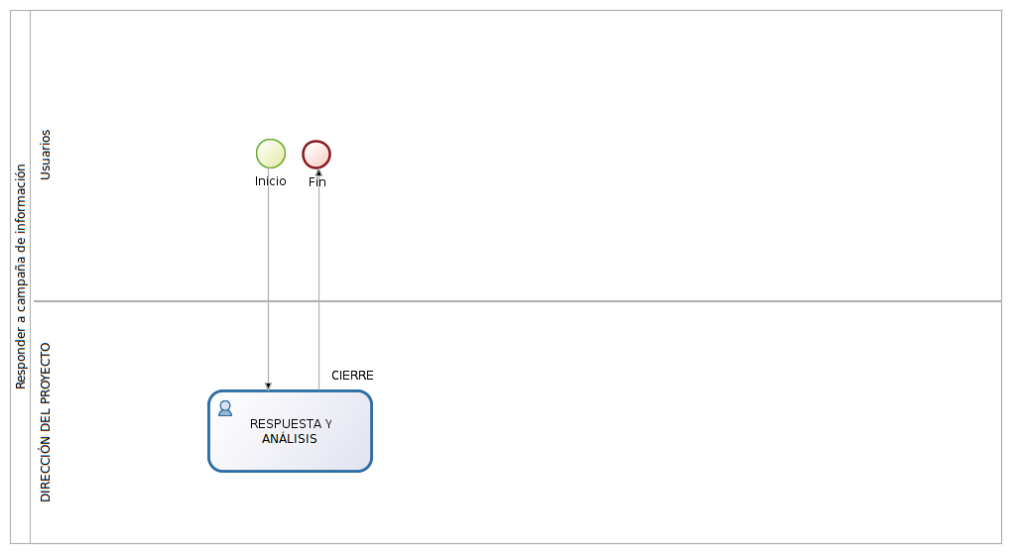
Gestión de Peticiones
Responder a campaña de información

Slide 10
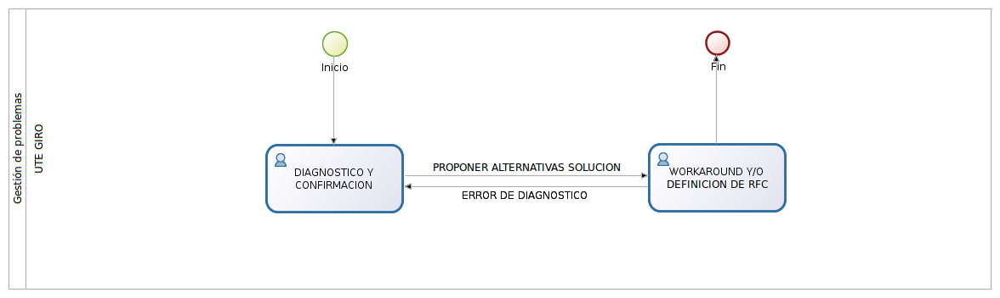
Gestión de Problemas
Gestión de problemas

Slide 11
Sesión del Piloto de implantación.
Implementación en un entorno de prueba de la propuesta de Diseño del Servicio. (Enero)
Presentación al SPE . (Viernes 6 de febrero)
Aprobación y formación (Semana 9 febrero)
Arranque (Semana 16 de febrero)

Slide 12
Formación
Sesiones de formación por grupos
  Se explican los puntos de participación en el sistema por cada grupo de prestación del Servicio y se aportan videos descriptivos sobre el funcionamiento (1 hora)
    Grupos de prestación del servicio:
      UTE-GIRO,
      Sv. Producción, Sv. Corporativos Economico-Financieros,Sv. Planificación Estratégica
Se aporta vídeos descriptivos sobre el funcionamiento:para los beneficiarios del servicio
  Responsables de Informatica con Sistemas de Información en Producción de Consejerías y de Agencias Administrativas

Slide 13
Implementación y puesta en producción
Funcionamiento :
    UTE de GIRO
      El interlocutor de la UTE en el área de interoperabilidad accedería a NAOS y gestionaría los tiquets .La información debe incluir todo el detalle técnico neceasrio
    Sevicio de Producción
      Sólamente accede a las incidencias de su area de competencia.Tiene visibilidad sobre las incidencias de la UTE
    Servicio de Sistemas Corporativos Economico-Financieros
      Sólamente accede en caso de que le afecte
      Puede acceder para cambiar la prioridad de las incidencias
    Servicio de Coordinación y Desarrollo de Sistemas Horizontales
      Dinamiza todas las operaciones relacionadas con el servicio
      Realiza las campañas de información
      Responde a las reclamaciones, quejas y sugerencias
      Traslada incidencias a peticiones de mejora y evolutivos
      Registra problemas
      Proporciona informes a la dirección sobre la situación de la interoperabilidad de GIRO

Slide 14
Soporte al Servicio
Prestación de soporte a dudas y cuestiones de la herramienta a través del Servicio “Herramienta de Gestión del Servicio”
URL's actuales:
  Portal técnico: http://des.naos.i-administracion.junta-andalucia.es/servicedesk/
  Portal de autoservicio: http://des.naos.i-administracion.junta-andalucia.es/autoservicio/

Slide 15

Ruegos y preguntas

Slide 16


